Slide 1

Webgencia
Notre outil de veille

Slide 2

Plateforme sélectionnée
Webgencia
Wakelet est l’outil que nous avons sélectionné pour notre veille collaborative.
Pour y accéder:
https://wakelet.com/wake/P91K9Hg3kJQdG_f3ZrbeW
⇒ intuitif et facile d’utilisation
⇒ Sources d’informations fiables
⇒ grande communauté
⇒ partage entre collaborateur aisé
⇒ affichage ergonomique, lecture facile

Slide 3
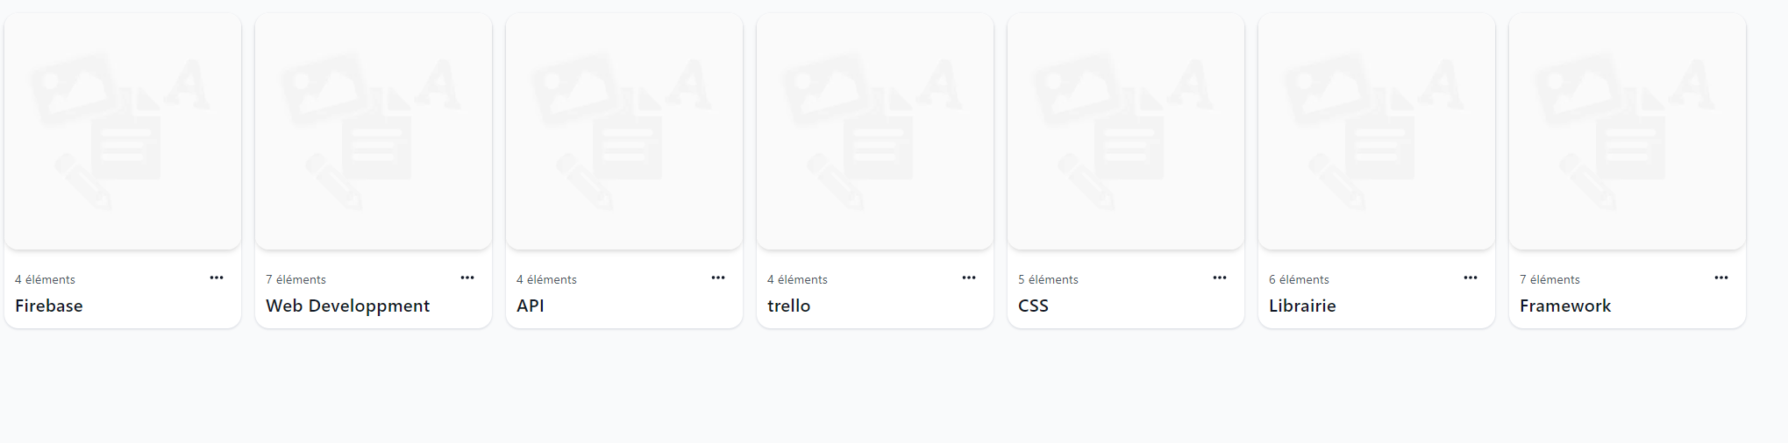


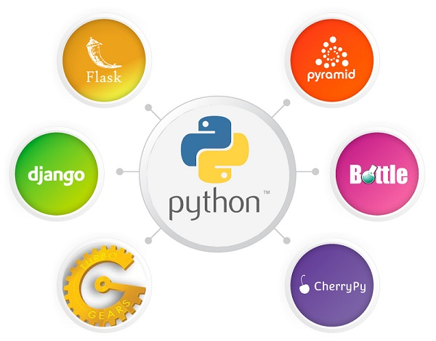

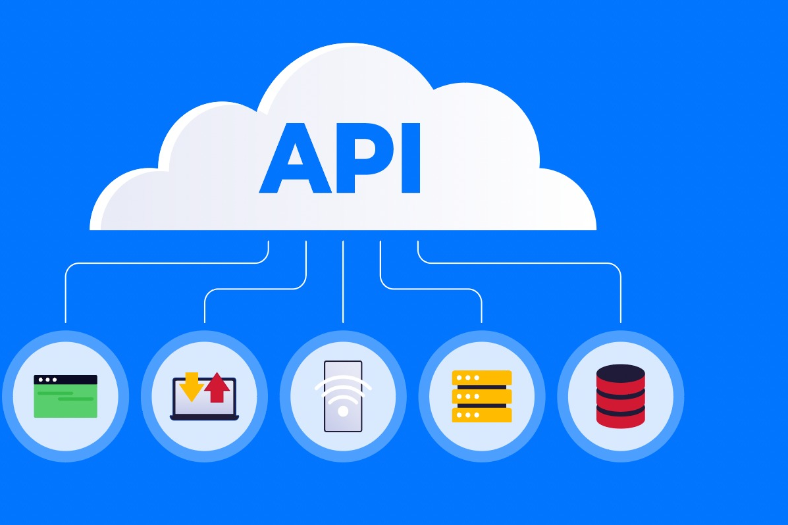


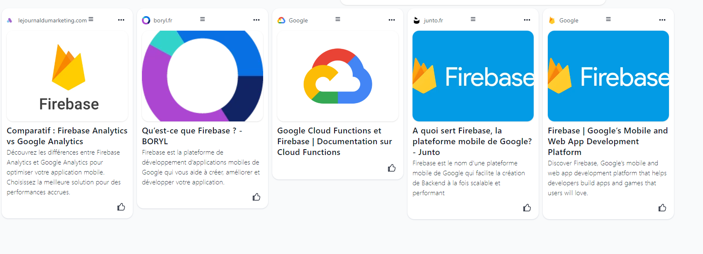
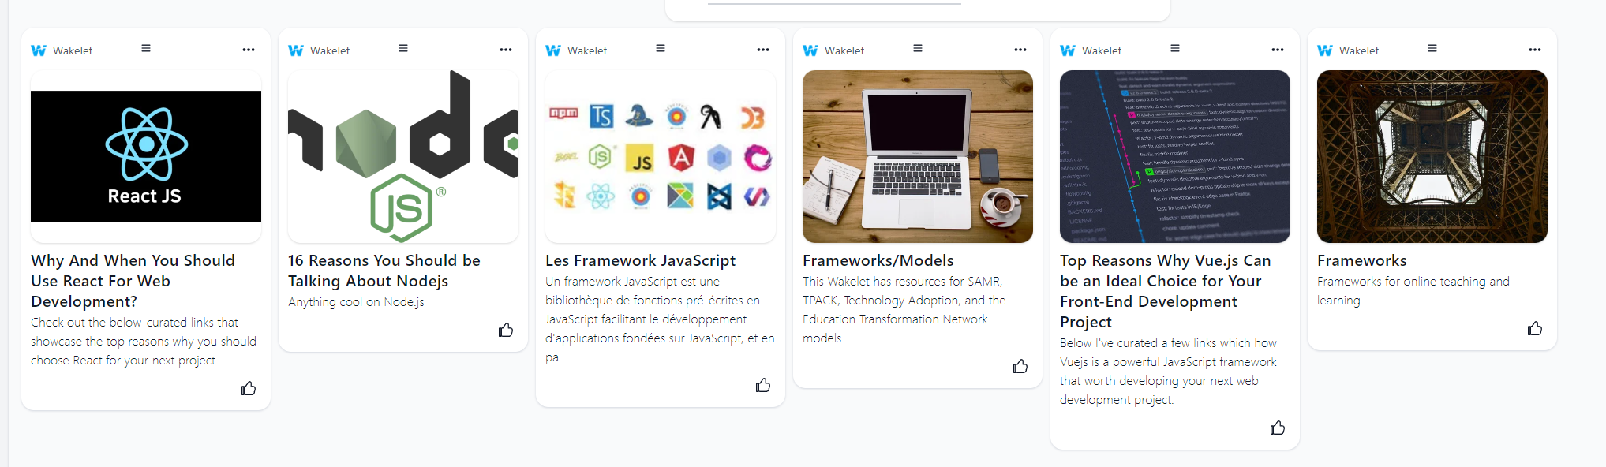
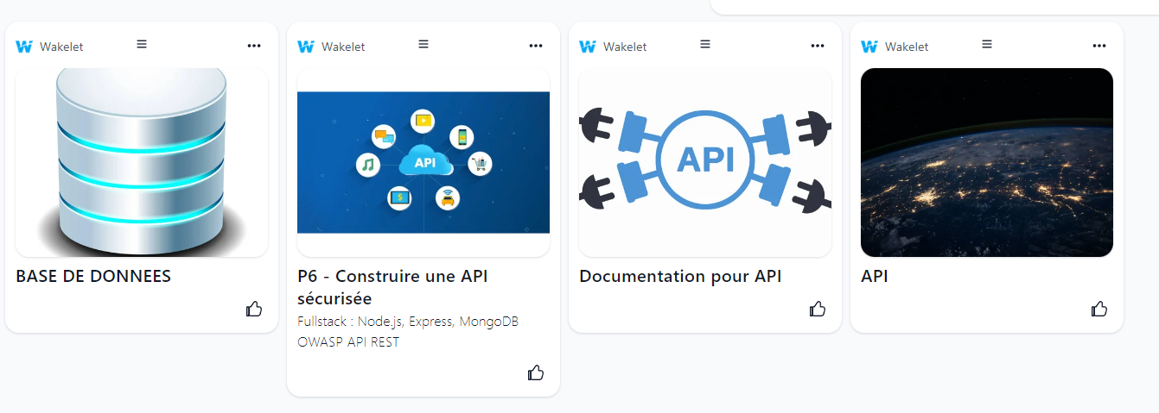
Webgencia

Slide 4
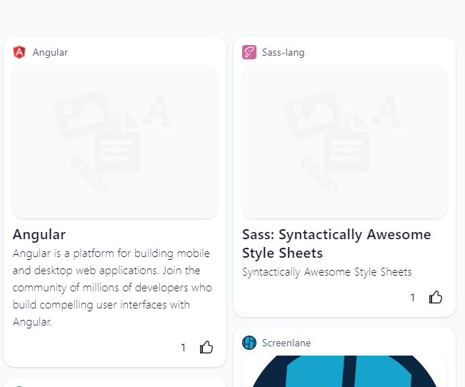


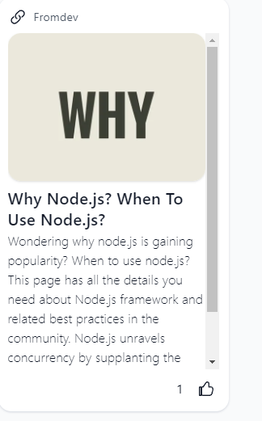

Webgencia
Des Sources fiables

Slide 5
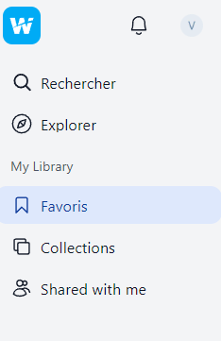
Webgencia
Rechercher les sujets que vous souhaitez
Naviguez dans le contenu des autres utilisateurs
Epinglez vos sujets favoris
Créez votre page
Créez sa communauté, profitez de ce que les autres menbres vous partagent

Slide 6
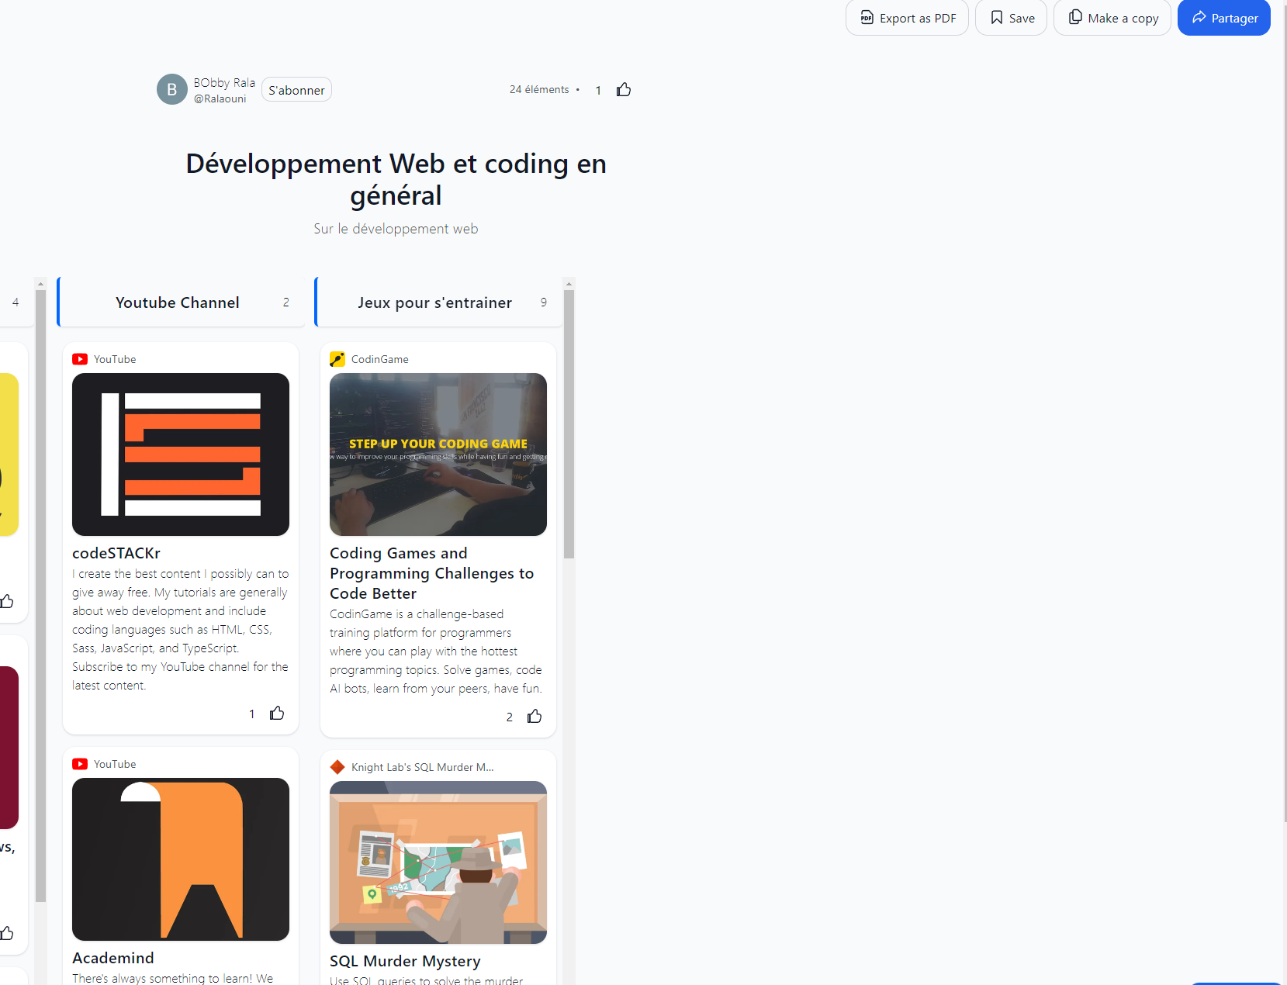
Webgencia
Possibilité de’exporter des pages diretement en PDF ou de partager entre-nous

Slide 7
Pourquoi Firebase?
Webgencia
⇒ Plusieurs solutions en une (Api, Messaging, cloud…)
⇒ pas de problème de compatibilité
⇒ OpenSource
⇒ Profiter du savoir technique Google notamment en terme de sécurité et de fiabilité
⇒ communauté importante
⇒ réponds à l’ensemble de nos besoins pour le projet

Slide 8

Webgencia
Je compte sur vous pour:
La fiabilité des sources
La pertinance entre l’information et nos besoins sur le projet
L’accessibilté à l’information
Lien vers l’outil:
https://wakelet.com/wake/P91K9Hg3kJQdG_f3ZrbeW

Slide 9

En conclusion
Webgencia
Cette veille va nous permettre de rester informé sur les dernières fonctionnalités dans nos domaines de prédilections: code, framework, API, front-end, Back-end, langages...et nous permettre ainsi de choisir les meilleurs solutions techniques pour notre client.

